Slide 1
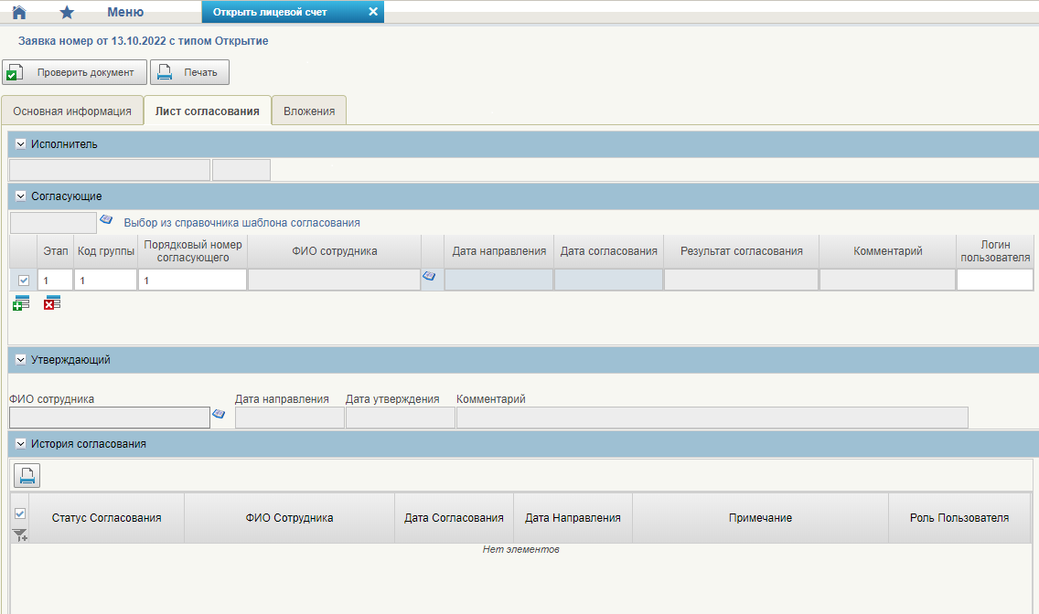
1. Перейти во вкладку «Лист согласования», в блоке «Согласующие» проставить в полях «Этап», «Код группы» и «Порядковый номер согласующего» значение «1» (если поля не активны, нажать на кнопку «+»).
2. В блоках «Согласующий» и «Утверждающий» справа от поля «ФИО сотрудника» необходимо нажать на значок «книжка» и выбрать ответственных сотрудников, имеющих соответствующие полномочия в ПОИБ СОБИ.
После заполнения всех полей по вкладкам «Основная информация», «Лист согласования» и «Вложения» необходимо выполнить проверку на прохождение имеющихся контролей (кнопка «Проверить документ») и в случае выявления ошибок, требуется устранить выявленные ситуации.
Заявления закрыть, нажав в правом верхнем углу кнопку «Сохранить и закрыть». Заявление на открытие л/c переходит в статус «Черновик».
Далее необходимо направить Заявление на открытие л/c на согласование. Для этого отмечаем заявление галочкой и нажимаем на кнопку «Отправить на согласование (Клиент)». Заявление на открытие л/c переходит в статус «На согласовании». Далее Заявление на открытие л/c необходимо согласовать и утвердить.
Процесс согласования и утверждения Заявления на открытие л/с в ЛК ГИИС «Электронный бюджет»
Согласование и утверждение Заявления на открытие лицевого счета.
Внимание! У сотрудников, уполномоченных на открытие лицевого счета в подсистеме Нормативно-справочной информации, в составе МЧД должны быть соответствующие полномочия согласования FK9800_GIISEB_EB20050 и утверждения FK9800_GIISEB_EB10049.
1. В данных полях проставляются «1»
2. «Согласующий» и «Утверждающий» выбирается из справочника, согласно полномочиям в ПОИБ СОБИ
*(При отсутствии гл. бухгалтера согласующим и утверждающим является руководитель)

Slide 2
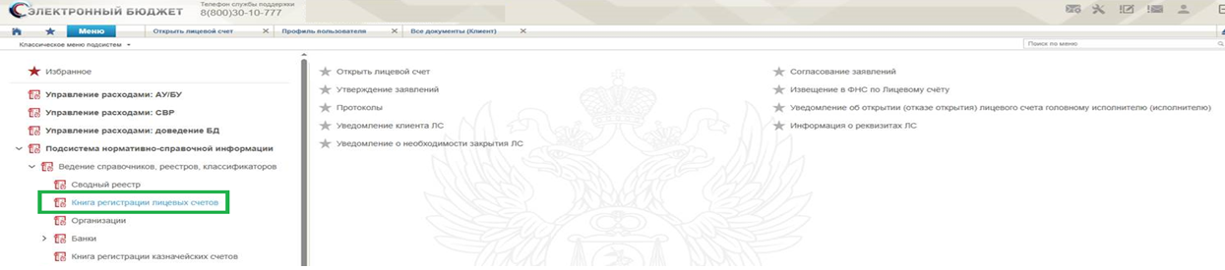
Процесс согласования и утверждения Заявления на открытие л/с в ЛК ГИИС «Электронный бюджет»
2. Вторым этапом идет Утверждение заявления
1. Первым этапом идет Согласование заявления
1 . Для согласования заявления на открытие л/c необходимо :
– перейти в раздел «Согласование заявлений». Откроется списковая форма
документов;
– выбрать запись в статусе «На согласовании»;
– нажать на кнопку «Согласовать (Клиент)».
2. Для утверждения заявления на открытие л/c необходимо :
– перейти в раздел «Утверждение заявлений». Откроется списковая форма
документов;
– выбрать запись в статусе «На утверждении»;
– нажать на кнопку «Утвердить (Клиент)».
При соблюдении правильной очередности Согласования и Утверждения Заявление на открытие лицевого счета, статус документа для клиента - «На обработке ЦС».

